Slide 1

TUTOR CENTER
Autori:
Miodrag Milosevic 0228/2018
Vladimir Sivcev 0155/2018
Predrag Mitrovic 0608/208

Slide 2
Projektni zahtevi
Ovo je faza u kojoj smo sva trojica ucestvovali. Sastanak je odrzan na Skype-u gde smo se dogovorili koje su osnovne funkcije koje ce sajt imati.
Dokument prilozen kao dokaz te faze je PROJEKTNI ZAHTEVI.docx

Slide 3
Izrada SSU-a I prototipa
U ovoj fazi smo ucestovali sva trojica u izradi SSU-ova, gde se u folderima tacno naznaceni ko je koji slucaj koriscenja odradio. Prototip je uradio Miki u pencilu, ali je on odbacen I odradjen je prototip u html-u, koji je kasnije uzet kao frontend. U izradi tog prototipa ucestovali smo opet sva trojica, vecinskim delom su to radili Miki I Sivi.
Dokaz o ovoj fazi je folder prototip I folder SSU.

Slide 4
Modelovanje baze podataka
U ovoj fazi smo zajedno isplanirali izgled baze, ali je samo modeliranje odradio Djape.
Dokaz o ovoj fazi se nalazi u folderu dodaci I kao dokument SPECIFIKACIJA BAZE PODATAKA.docx

Slide 5
Formalna inspekcija
U ovoj fazi smo sva trojica ravnomerno ucetvovali.
Takodje, odrzan je I sastanak tima na Skype-u.
Dokaz o izradi ove faze jeste FR.rar

Slide 6
Modelovanje veb aplikacije
U ovoj fazi smo ucestovali sva trojica I to tako da je Sivi odradio klasne dijagrama, Miki usecase dijagram I manji deo dijagrama sekvenci, dok je Djape odradio vecinski deo dijagrama sekvenci.

Slide 7
Implementacija veb aplikacije
U ovoj fazi smo naravno sva trojica ucestovali, gde se na gitu jasno moze videti ko je sta tacno radio.

Slide 8
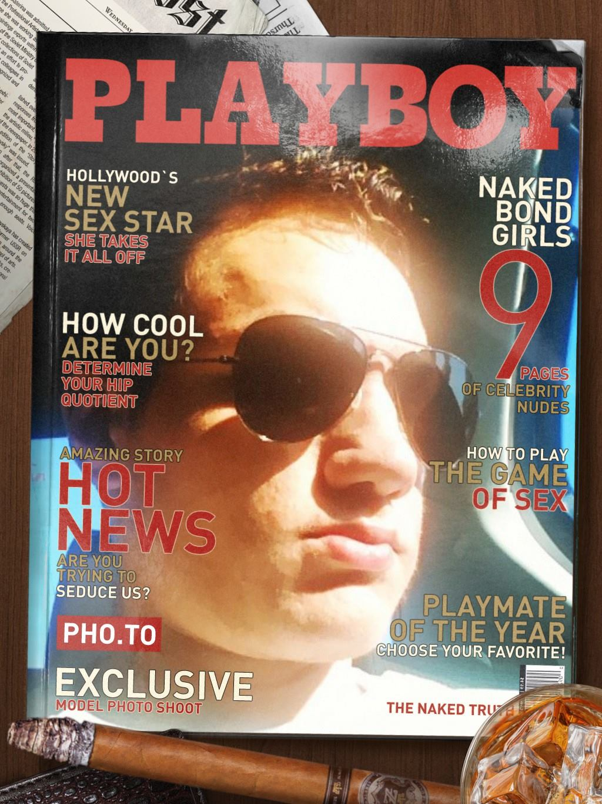
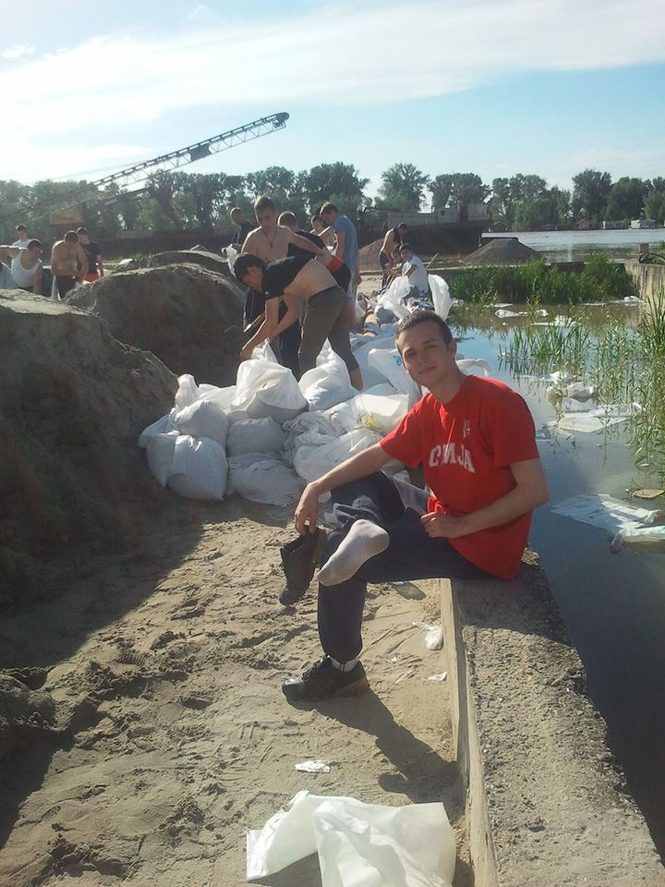
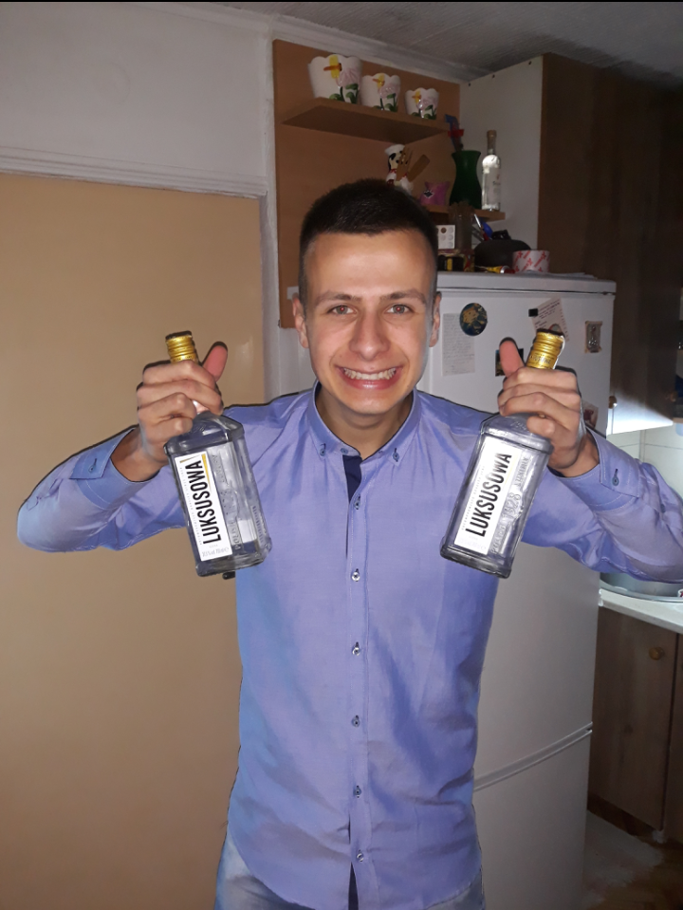
Hvala na paznji :)

